Slide 1
리눅스 고급 5강 실습과제
Kopo30 이동현

Slide 2
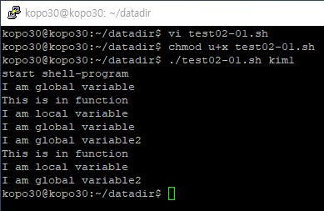
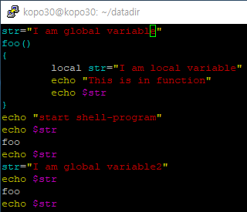
실습하기
str=“I am global variable” 명령은 str변수에 문자열 I am global variable을 저장한다.
이때 str은 전역변수(global variable)이다.
foo() {} 영역은 함수를 정의하였고, 추후 foo라는 명령으로 해당 영역을 호출하여 사용한다.
이 str은 전역변수로 맨 처음 저장했던 내용을 출력하므로 I am global variable을 출력한다.
함수 안에는 지역변수인 local str 선언을 하고 해당 str에 I am local variable 문구를 저장한다.
함수 foo 내 echo $str은 지역변수가 선언 되어 있기 때문에 지역변수 I am local variabl이 출력된다.
다시 str전역변수에 I am global variable2 문장을 저장한다.
그 뒤로 echo $str은 I am global variable2를 출력한다.

Slide 3
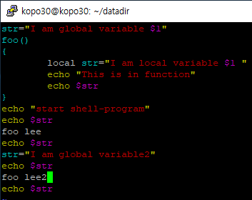
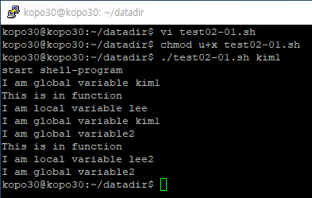
실습하기
변수에 매개변수를 넣을 수도 있다.
전역변수에 매개변수를 넣는 경우에는 파일을 실행할 때 뒤에 적는 내용을 가져오고
지역변수에 매개변수를 넣는 경우에는 파일 내에서 함수 뒤에 적는 내용을 가져온다.

Slide 4
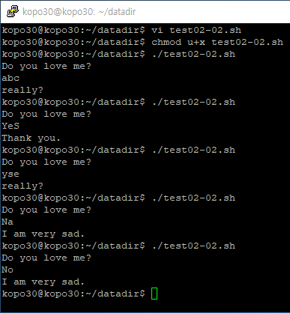
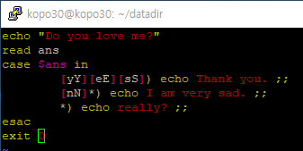
실습하기
case 다중 조건문
case 조건/ a)../b)../…/esac 조건이 a)일경우 a문장을 b)일경우 b문장을 실행한다.
각 조건의 종료를 ;;로 표현한다.
첫 조건 첫번째 yY 두번째 eE 세번째 sS 소문자나 대문자 전부 순서에 맞게 들어오면 Thank you가 출력
두 조건 첫번째 nN이면 I am very sad.가 출력
세 조건 그 외 다른 것들이면 really?가 출력

Slide 5
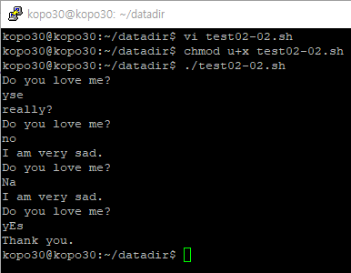
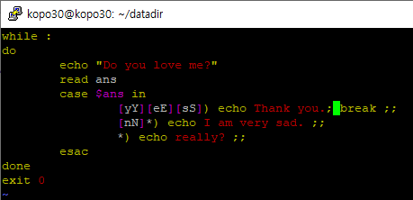
실습하기
test02-02 그대로 while문 내에 넣어서 yes가 나오면 break가 걸리도록 만들기

Slide 6
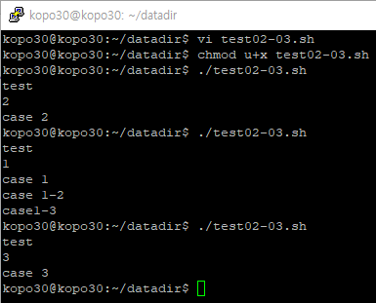
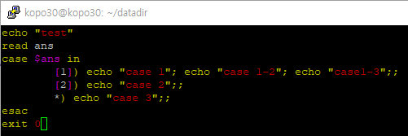
실습하기
[1]) 은 입력 값이 1일 때 뒤의 내용을 실행한다.
[2]) 는 입력 값이 2일 때 뒤의 내용을 실행한다.
*) 그 외 조건이면 뒤의 내용을 실행한다.

Slide 7
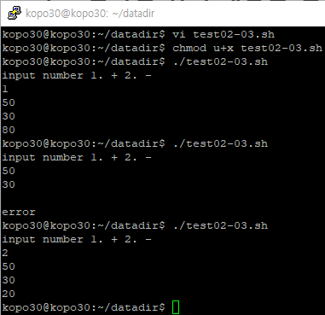
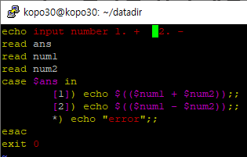
실습하기
ans, num1, num2로 숫자 3개를 입력받은 뒤에
만약 ans가 1이면 num1과 num2를 더하고
ans가 2이면 num1에서 num2를 빼고
ans가 나머지 다른 것이 입력되면 error가 뜨도록 하였다.
1을 입력하고 50, 30을 입력해서 더한 값인 80이 나왔다.
50을 입력하여서 error가 출력되었다.
2를 입력하고 50, 30을 입력해서 뺀 값인 20이 나왔다.

Slide 8
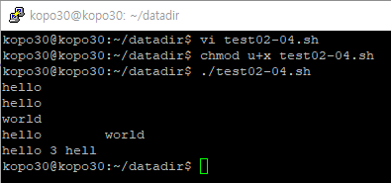
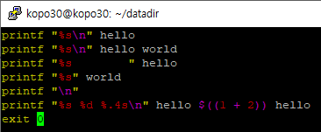
실습하기
%s는 문자를 출력한다.
%d는 숫자를 출력한다.
%.5s는 문자열이 길더라도 앞에서 5개만 출력한다.
%s\n하고 hello world를 입력하면
hello가 먼저 들어가고 줄을 바꾸고 world가 나중에 들어가고 줄을 바꾼다.

Slide 9
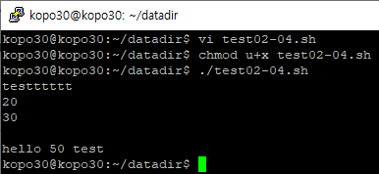
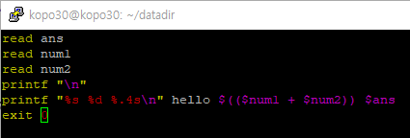
실습하기
read로 문자 ans와 숫자 2개 num1, num2를 받은 다음
printf로 $(($num1 + $num2))의 합을 구하고
$ans를 앞에서 4개까지만 출력하도록 %.4s 조건을 주었다.

Slide 10
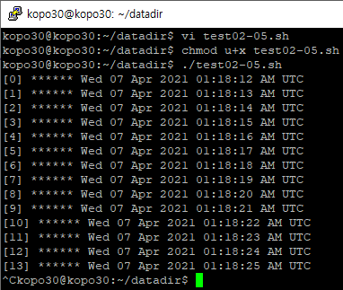
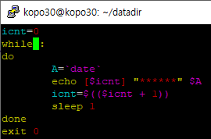
실습하기
icnt변수를 0으로 놓는다.
while문으로 계속해서 A에 시간을 넣고
echo [$icnt]로 숫자를 찍은 뒤에 $A에서 받아온 시간을 넣는다.
icnt에 icnt + 1을 넣고 1초 쉰다. (반복문 한번 실행될 때마다 1씩 증가시킨다)
다시 위로 올라가서 A에 시간을 받고 1 증가된 icnt와 새로운 시간을 출력한다.
멈출 때는 컨트롤+c를 누르면 정지된다.

Slide 11
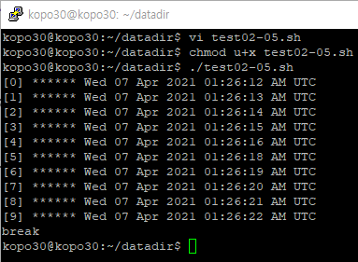
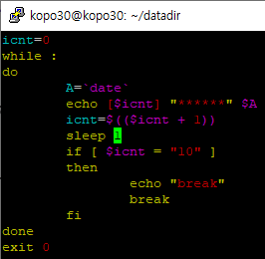
실습하기
위의 내용을 변형하여 if문을 사용해서 icnt가 10이 되면 break를 출력하고
멈추도록 하였다.

Slide 12
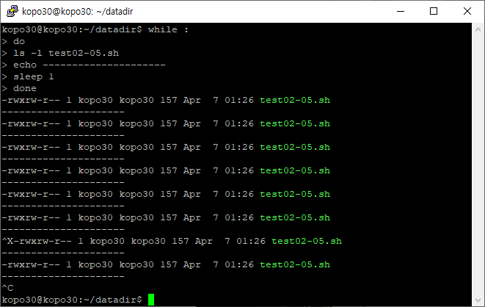
실습하기
실제 쉘 프로그램 파일을 작성하지 않고, while :을 치고 엔터를 치는 순간 간단한 반복문을 작성할 수 있도록 화면이 나온다.
이때 done을 입력하는 순간 전체 문장이 실행된다.
멈출 때는 컨트롤+c를 누르면 정지된다.

